Slide 1
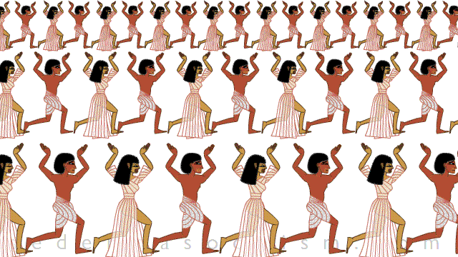



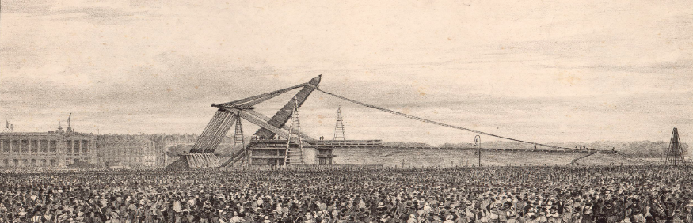

Slide 2

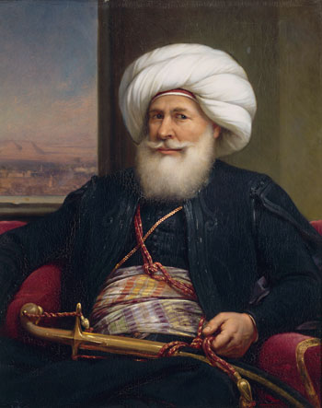
De Louxor à Paris, la fabuleuse épopée de l’obélisque
En 1829, l’Egypte offre à la France un cadeau d’envergure : les deux obélisques du temple de Louxor. Un présent légèrement encombrant : deux colosses d’une vingtaine de mètres pesant 230 tonnes pièce! Le voyage de l’un des obélisque jusqu’à Paris est une aventure pleine de rebondissement.
Méhémet Ali, vice-roi d’Egypte,
Au début du XIXe siècle, l’Europe occidentale a des désirs de monuments égyptiens. La campagne d’Egypte de Napoléon Bonaparte (1798-1801) a lancé la mode de l’Egyptomanie et Paris et Londres jalousent Rome et ses 12 obélisques.
Une envie que Méhémet Ali, général ottoman à la tête de l’Egypte a bien comprise : en 1829 il décide d’offrir à la France deux obélisques pour son aide dans la modernisation du pays. Offrir des monuments antiques comme cadeau diplomatique, à l’époque.

Slide 3
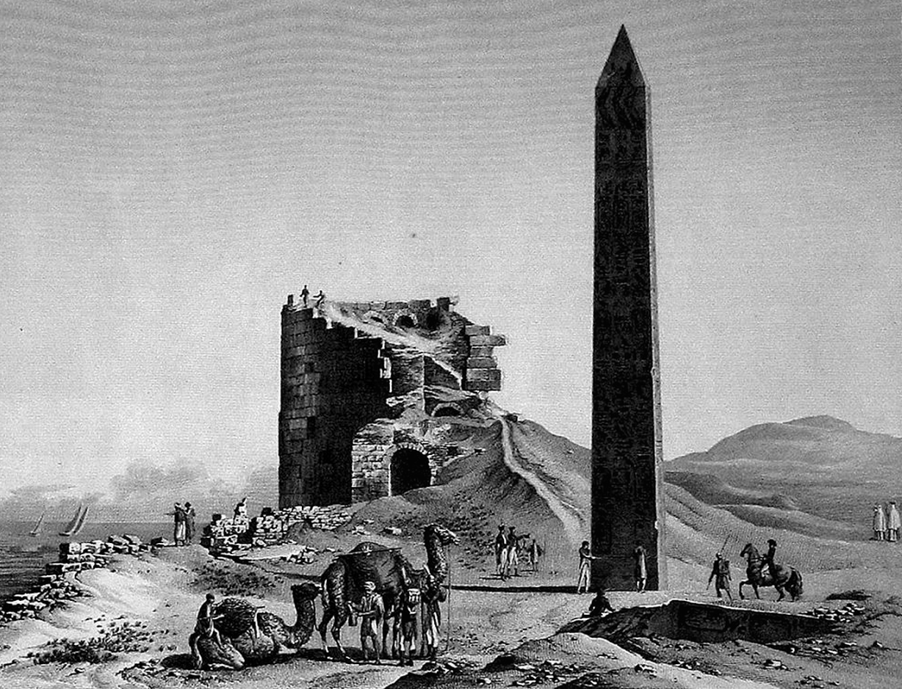
L’influence de Champollion Dès le règne de Louis XVIII (1815-1824), les autorités françaises négocient avec Méhémet-Ali pour acquérir l'un des obélisques de Thoutmosis III installés à Alexandrie et surnommés les Aiguilles de Cléopâtre. En 1828, le baron Isidore Taylor (1789-1879), un conseiller de Charles X, joue de son influence pour voir se concrétiser cette promesse faite par le vice-roi d’Égypte. Il est soutenu par le ministre de la Marine, le baron d’Haussez (1778-1854) qui écrit au roi : « Sire, Paris malgré ses palais et ses places publiques n’a pas encore atteint le degré de splendeur auquel est parvenu Rome. On n’y voit aucun de ces obélisques transportés d`Égypte en Europe ».
Jean-François Champollion (1790-1832) n’approuve pas le choix des obélisques d’Alexandrie. Sa célébrité est telle que son avis pèse d’un poids décisif. Passionné par les découvertes de l’expédition d’Égypte, il possède depuis 1808 une copie de la pierre de Rosette. Grâce à elle et à sa connaissance des langues anciennes, il parvient en 1822 à comprendre l’écriture hiéroglyphique. Le 4 juillet 1829, il propose à Charles X de demander les obélisques de Louxor (moins abîmés et surtout ornés de hiéroglyphes) et de convaincre Méhémet-Ali de donner aux Anglais un obélisque d’Alexandrie et celui du temple de Karnak qu’il sait intransportable.
obélisque d’Alexandrie

Slide 4
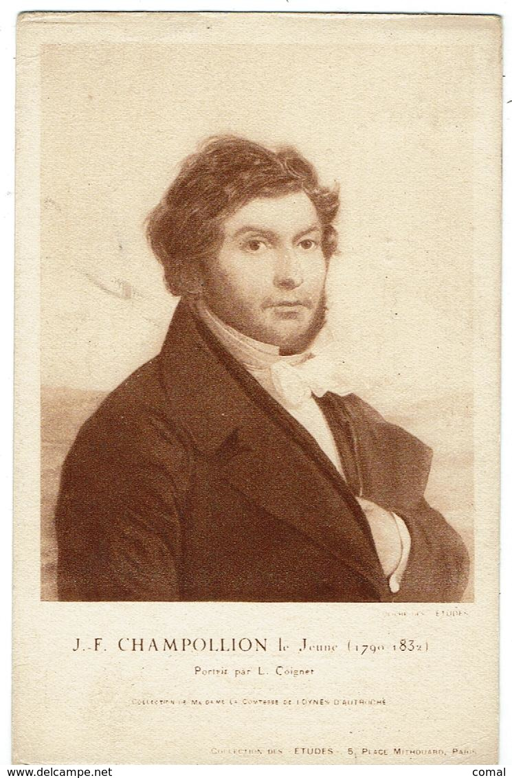
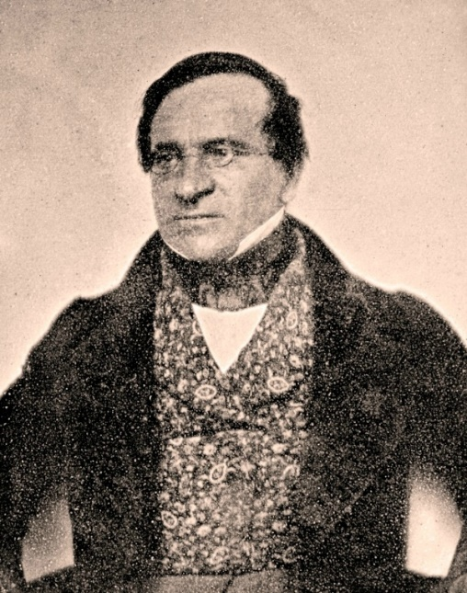
En remerciement du travail de Champollion sur le décryptage des hiéroglyphes, le sultan égyptien les donna à la France en Mai 1830. Une seule arrivera à Paris.
Pour ramener ce monolithe de 227 tonnes et de près de 23 m de haut taillé en un seul bloc de granit, il fallut faire appel aux meilleurs ingénieurs français de l’époque et c’est Apollinaire Lebas qui en prend la direction.

Slide 5
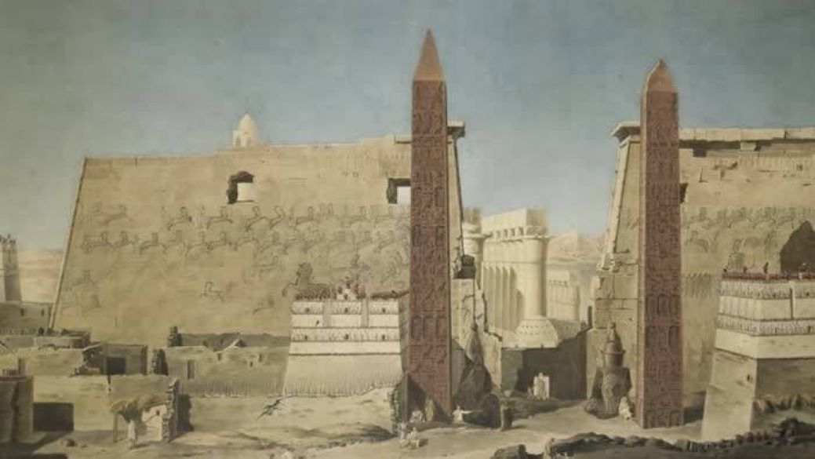
Façade du temple de Louxor, aquarelle, 1800, Musée du Louvre

Slide 6
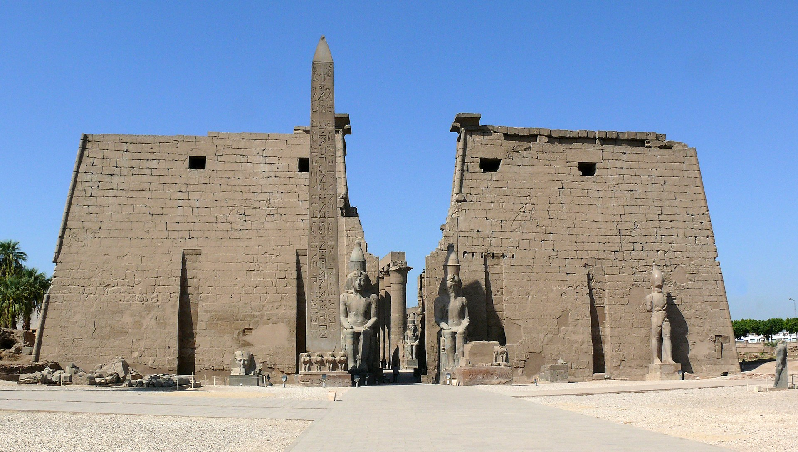
Champollion espérait que le socle d’origine soit remonté à Paris, mais en mauvais état, il n’a jamais quitté Louxor. C’est l’ornement sculpté du socle de l’obélisque oriental qui est prélevé et chargé dans le Luxor. Orné de babouins, adorateurs du soleil et symboles du dieu Thot, il est rapidement jugé impudique et mis en réserve au Louvre

Slide 7
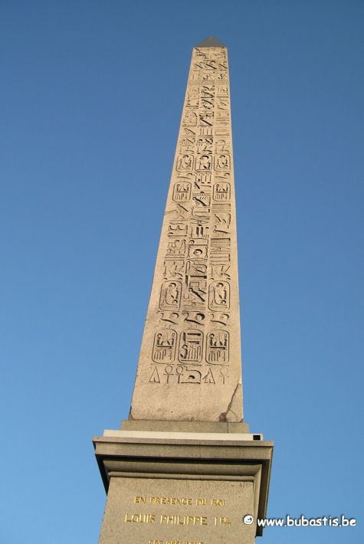
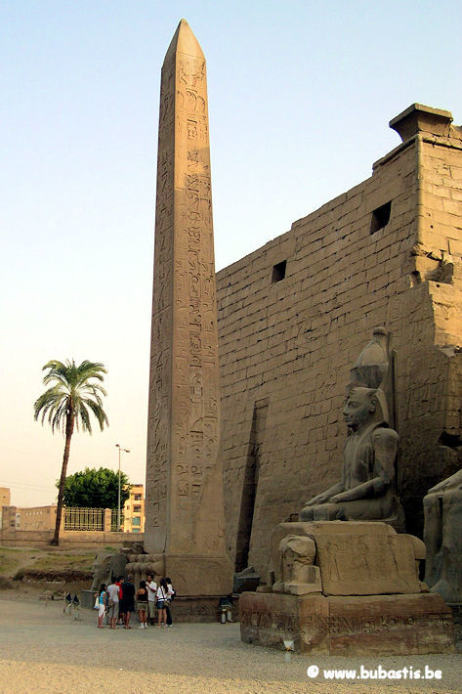

Slide 8
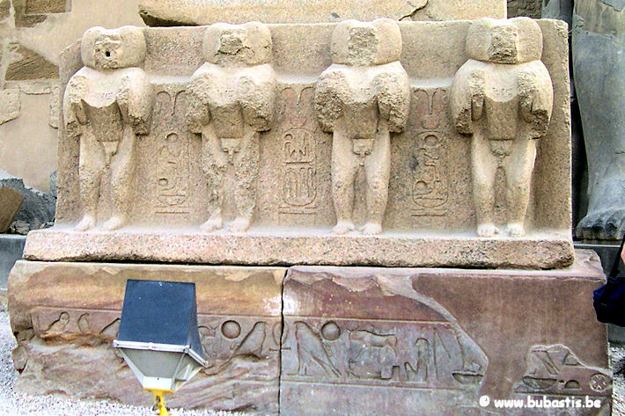
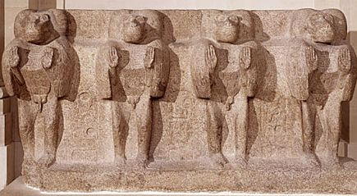
L'obélisque est couvert de hiéroglyphes qui racontent les victoires de Ramsès II.
Son socle décrit les exploits techniques nécessaires à son transport et à son érection qui a lieu en 1836, mais il ne repose pas sur son socle d'origine.
Celui-ci fut jugé indécent car y figuraient des singes avec des attributs sexuels trop généreux. Ils ont cependant été conservés et placés dans le musée du Louvre Les quatre cynocéphales en granite rose dressés sur leurs pattes arrières adorent le soleil, les bras levés au ciel. Ils sont orientés face à l'astre, à l'est et à l'ouest, pour accompagner son lever et son coucher. Il
Les babouins adorateurs du soleil ornant le socle de l'obélisque de Ramsès II à Louxor
Les babouins du socle de l'obélisque de la Concorde au Musée du Louvre

Slide 9
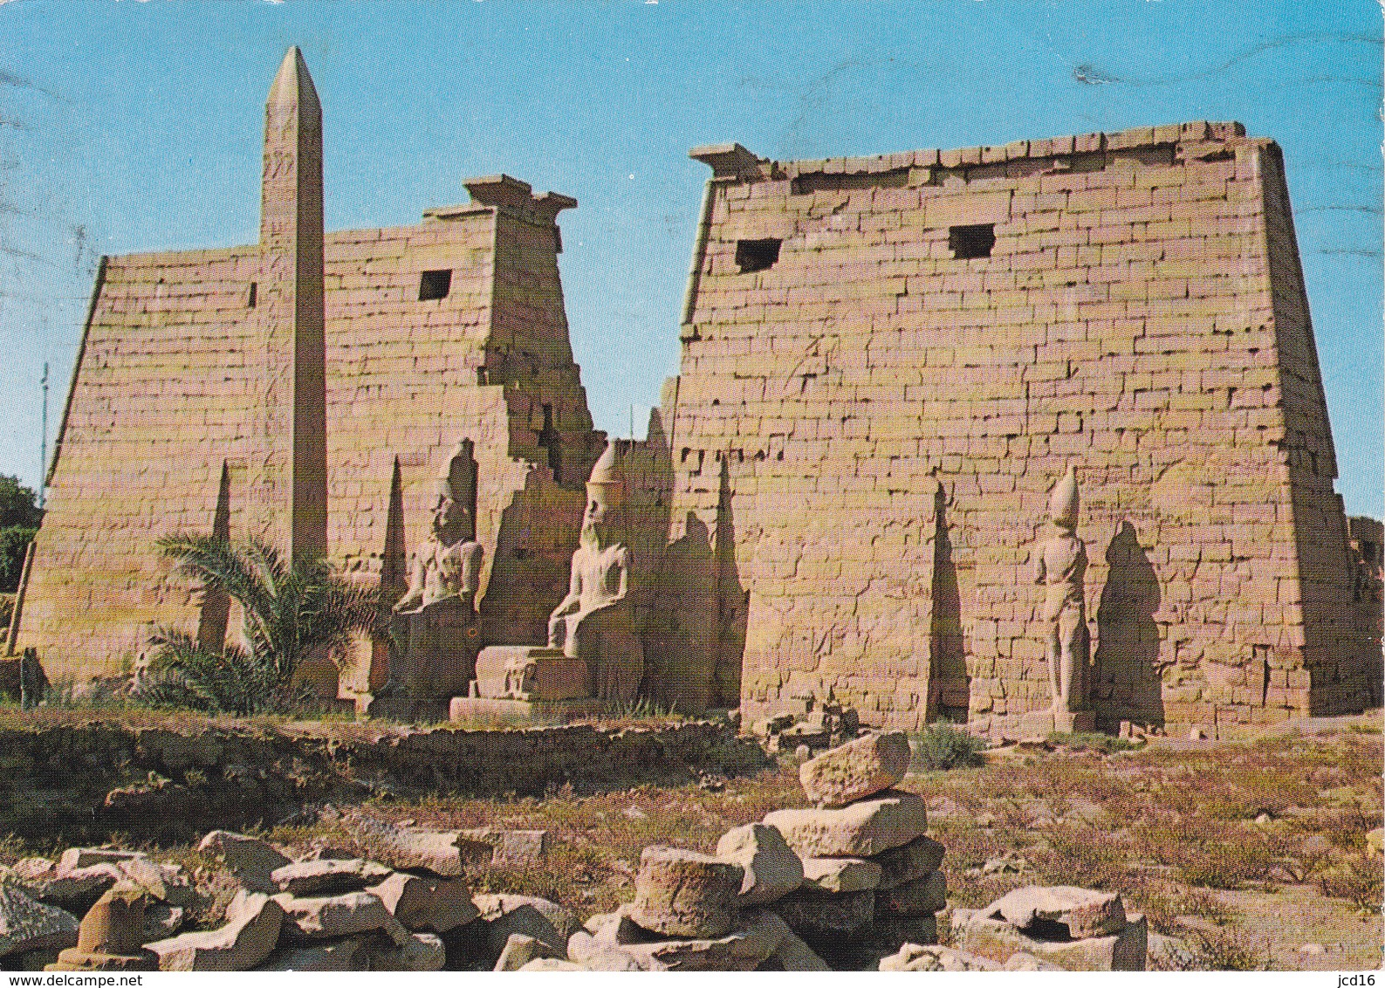
Et sous la présidence de François Mitterrand, la République Française rendit le deuxième obélisque de Louxor à l’Egypte sans l’avoir jamais déplacé.

Slide 10
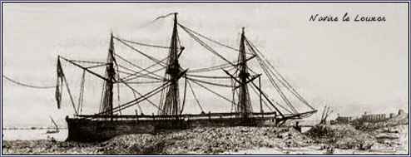
Un bateau à fond plat « le Luxor » est fabriqué spécialement pour ce chargement dans le port de Toulon qu’il quitte en Avril 1831 avec à son bord 121ouvriers et plusieurs tonnes de matériaux (planches, poulies, poutres, cordes, …). Il mesure plus de 43 m pour ne pas s’enfoncer sous le poids de l’obélisque et ses mâts ne dépassent pas 9 m pour passer sous les ponts de la Seine. Sans compter la remontée périlleuse du Nil et les caprices de la Méditerranée … quelques aléas à prendre en compte pour ce long périple …Il met 2 mois pour arriver à Louxor.
Le Luxor Allège à 3 mâts, conçue spécialement pour le transport de l’obélisque. Lancé le 26 juillet 1830 à Toulon, construit d’après les plans de l’ingénieur Rolland, le Luxor mesure 43 m de long et 9 m de large. Il embarque 120 hommes pour l’expédition. Sa coque est armée de 5 quilles pour mieux répartir le poids de son chargement. Le fond du navire est plat car le navire ne doit pas dépasser les 2 m de tirant d’eau pour naviguer sur le Nil. En 1834, il sert au transport des blocs de granit du piédestal.

Slide 11
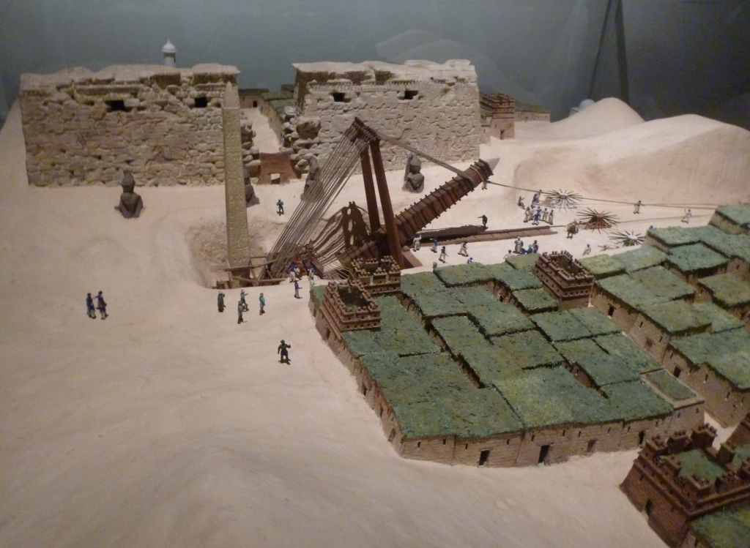
Abattage de l’obélisque occidental de Louxor, Maquette au 1/66, atelier du musée de la Marine, 1857, Musée de la Marine

Slide 12
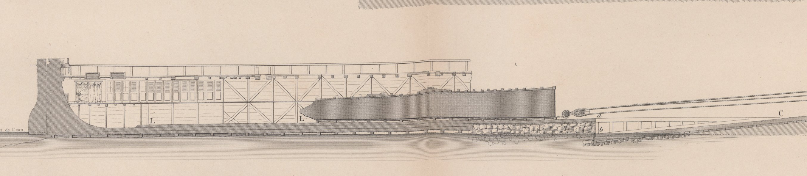
Les ouvriers doivent d’abord aménager un chemin de halage de 400 m de long pour déplacer l’obélisque jusqu’à la rive du Nil ; on rase 30 maisons. Les choses se compliquent aussi du côté de l'obélisque : la colonne présente une fissure de huit mètres à partir de la base. Enrobé dans un coffrage de protection en bois, et avec 3 cabestans tiré chacun pour une soixantaine d’hommes le monolithe passe de la position verticale à celle d’horizontale.. Il faut ensuite construire un glissoir en bois pour permettre le halage de l'obélisque jusqu'au Luxor. Puis il fallut découper l’avant du bateau pour rentrer l’obélisque.

Slide 13
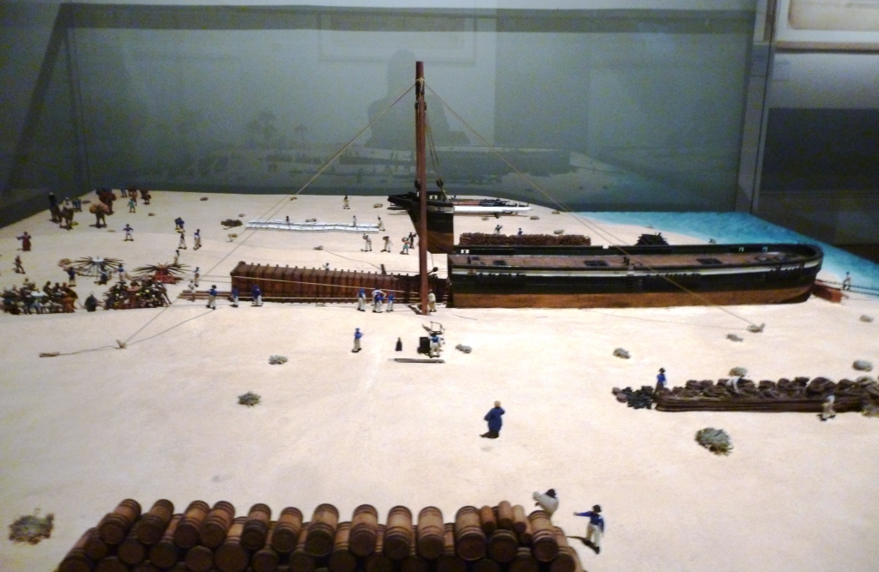
Transport de l’obélisque dans le bateau Le Luxor, Maquette au 1/66, atelier du musée de la Marine, 1857, Musée de la Marine

Slide 14
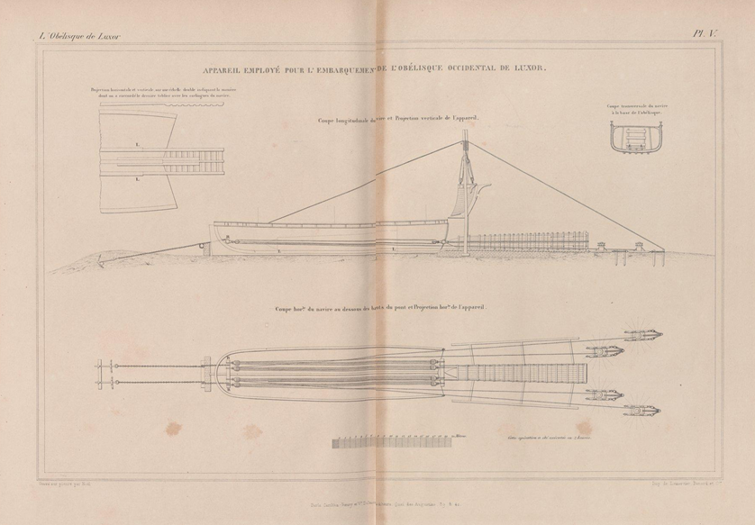
Sur place depuis déjà 4 mois, l’équipage s’est confortablement installé : certains jardinent dans leur potager, d’autres organisent des chasses et des promenades. Des fouilles archéologiques sont menées autour du site, et une expédition va jusqu’à Abou Simbel en Nubie. Chacun collecte pour son propre agrément ou pour l’Etat des objets antiques (parfois monumentaux) et des spécimens zoologiques. Ils rejoindront au retour des collections publiques et privées, « offerts » ou vendus aux plus offrants.
Cette année là, la crue se fait attendre et ce n’est que le 25 août 1832 que le bateau peut quitter Louxor, soit 1 an et dix jours après son arrivée ! Et l’équipage n’est (toujours) pas au bout de ses peines : la descente du fleuve est difficile et le navire ne cesse de se prendre dans des bancs de sable. L’équipe est affaiblie, et la dysenterie fait des ravages. Ce n’est donc que le 2 janvier 1833 que le convoi atteint enfin Alexandrie, où le temps est trop mauvais pour prendre la mer. Voilà encore 3 mois d’attente !

Slide 15
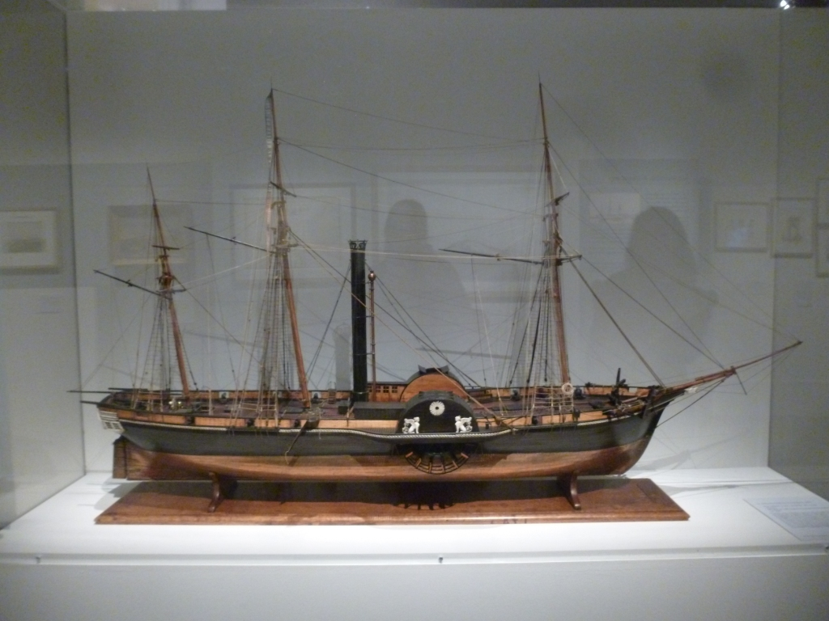
La mauvaise tenue en mer du Luxor à l’aller l’empêche d’entreprendre la traversée de la Méditerranée seul :
la Marine française a donc dépêché sur place le Sphinx, puissant bateau à vapeur, le premier de la Marine française, chargé de le remorquer. Parti le 1er avril d’Alexandrie, le convoi arrive à Toulon le 10 mai :
la consommation gargantuesque du remorqueur (960kg de charbon à l’heure) oblige à d’incessants ravitaillements. A Toulon, le navire est mis en quarantaine, puis autorisé à rallier Cherbourg par Gibraltar et la façade atlantique. Après un arrêt de 10 jours à Cherbourg, le Luxor atteint enfin Le Havre le 12 septembre 1833.
Le sphinx repart en mer tandis qu’un petit remorqueur se charge de la remontée de la Seine… avant d’être coincé à Rouen. Encore une fois, une histoire de crue ! Trois mois de patience encore !
Maquette du sphinx
Le Sphinx Corvette à 3 mâts et 2 roues à aubes, premier navire militaire français à vapeur à être totalement opérationnel. Lancé en 1829 à Rochefort, construit d’après les plans de l’ingénieur Hubert, le Sphinx mesure 46 m de longueur et 8 m de largeur. Il est armé de 6 canons et embarque 90 hommes. Grâce à ses roues de 6 m de diamètre, il atteint la vitesse de 7 nœuds (14 km/h). Sa vitesse et son autonomie en font un instrument de communication efficace entre les rives de la Méditerranée. C’est lui qui transmet la nouvelle de la prise d’Alger en juillet 1830. En 1845, il se brise sur les rochers, à proximité d’Alger.

Slide 16
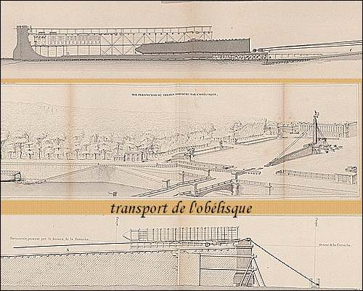
Le Nil trop bas retarde l’avancée du bateau qui atteint Alexandrie début Janvier 1833 …
L'expédition décida d'attendre le printemps pour reprendre son voyage, jugeant la mer Méditerranée trop dangereuse. Le Louxor repartit donc le 1er avril (après 23 mois en Egypte quand même), pour atteindre Toulon le 10 mai 1833, puis Cherbourg via Gibraltar le 12 Août. Puis remorqué sur la Seine, il est démâté, rasé et allégé à Rouen et est amarré au Pont de la Concorde à Paris le 23 Décembre 1833, deux ans et 8 mois après son départ de Toulon.

Slide 17
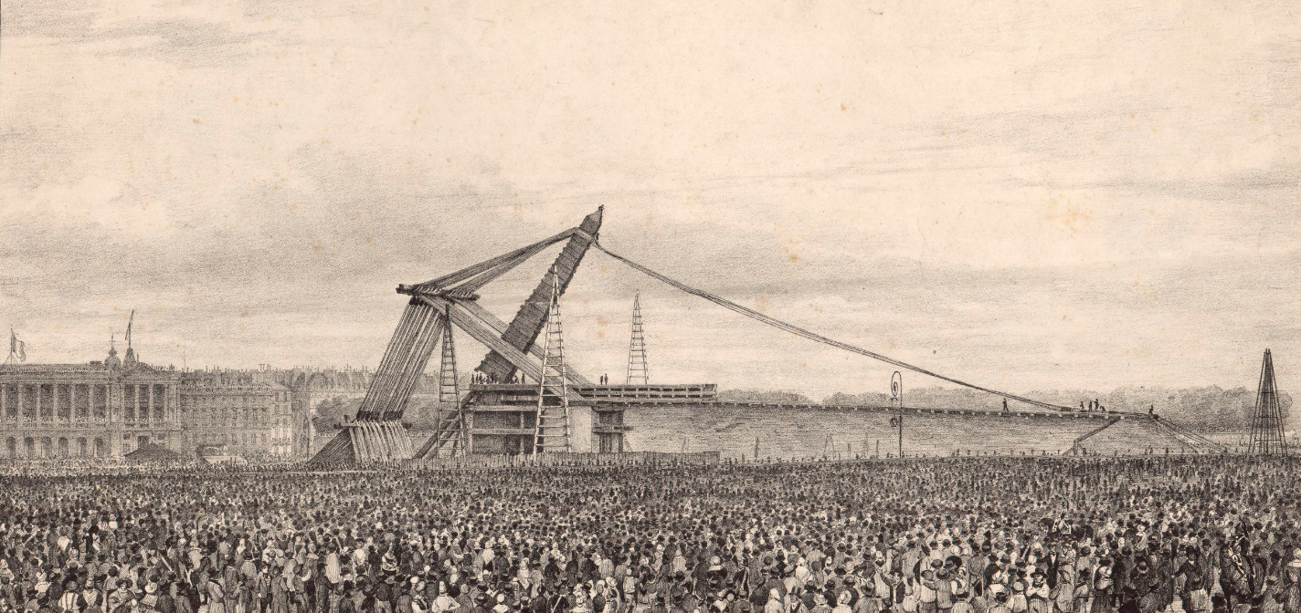
. En décembre 1833, la décision est prise de faire réaliser un nouveau piédestal en granit. Plusieurs projets d’ornementation sont proposés dont celui de Hittorff qui est retenu. En mai 1834, l’entrepreneur breton Guillastrennec remporte le marché pour la fourniture, le transport, le montage et le polissage du nouveau piédestal. Cinq blocs de granit, d’un poids total de 240 tonnes sont extraits (piédestal plus lourd que l’obélisque). Le Luxor et le Sphinx sont mobilisés pour transporter les blocs, de l’Aber Ildut (Finistère) jusqu’à Paris. C’est seulement en 1836 que le piédestal de granit breton de 9 m de haut est achevé. Sur la place de la Concorde, une pente de 120 m a été construite pour faire glisser l’obélisque jusqu’à son piédestal. Le mardi 25 octobre 1836, alors qu’une centaine de musiciens jouent Les mystères d’Isis de Mozart, une foule de 200 000 personnes envahit la place. À 11 h 30, 350 artilleurs sont disposés sur les 10 cabestans de l’appareil de levage et entament le redressement de l’obélisque. Lebas, qui dirige l’opération avec un porte-voix, se place en dessous afin de ne pas survivre en cas de rupture de l’appareil. La manœuvre est dangereuse : la veille pendant les essais, une grue est tombée et a tué un homme.

Slide 18
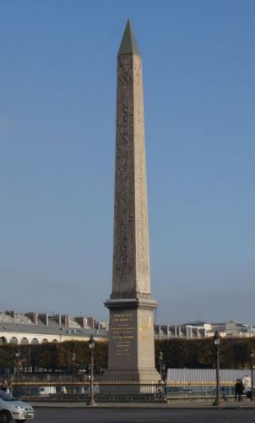
Où installer l’obélisque . Les enjeux mémoriels et politiques
Où installer l’obélisque ? Débute une longue période d’attente car la destination finale de l’obélisque n’est pas encore déterminée officiellement : la cour carrée du Louvre, l’esplanade des Invalides… ? La bataille des sites est un jeu de dupes car la cale d’échouage du Luxor est construite dès 1833 en contre-bas du pont de la Concorde. Or le déplacement de l’obélisque ne pourra excéder quelques petites centaines de mètres. De plus, sur tous ses plans préparatoires d’embellissement de la place de la Concorde, l’architecte Jacques Hittorff (1792-1867) fait figurer l’obélisque dès 1833. Enfin, pour Louis-Philippe, le « nettoyage » de ce lieu de mémoire régicide est impératif. C’est pour ménager diverses susceptibilités, dont le Conseil de Paris, que l’on fait croire qu’un choix est possible.
La place de la Concorde L’histoire des aménagements de la place de la Concorde témoigne des soubresauts de la vie politique française au XIXe siècle. Elle reflète les conceptions successives de la souveraineté. En 1753, Louis XV (1710-1774) charge l’architecte Ange-Jacques Gabriel (1698- 1782) de réaliser une place sur un terrain en friches. Il doit y mettre en valeur une statue du roi à cheval, sculpture de bronze offerte par les marchands de Paris, commandée en 1748 au sculpteur Edmé Bouchardon (1698-1762). Gabriel imagine une place à pans coupés, ornée de 2 fontaines et bordée de 6 fossés entourés de balustrades. La statue est achevée en 1758 mais il faut attendre 1763 pour qu’elle soit inaugurée. La place Louis XV n’est alors pas terminée : seuls sont construits les bâtiments bordant la rue Royale. Le 11 août 1792, au lendemain de l’abolition de la royauté, la statue de Louis XV est abattue et la place rebaptisée place de la Révolution. La guillotine y fonctionne pratiquement sans interruption pendant deux ans. C’est là que sont exécutés Louis XVI, Marie Antoinette, Camille Desmoulins, Saint-Just, Robespierre... La place devient le symbole de la Terreur, de ses excès et de ses revirements. En 1794, la Convention scelle sur le socle de l’ancienne statue un faisceau de 83 baguettes symbolisant les départements et l’union de la nation. Un grand drapeau tricolore est hissé au sommet d’un mât pour signifier la nouvelle souveraineté républicaine. En 1795, soucieux de clore la phase sanglante de la Révolution, les Thermidoriens la rebaptisent place de la Concorde.

Slide 19
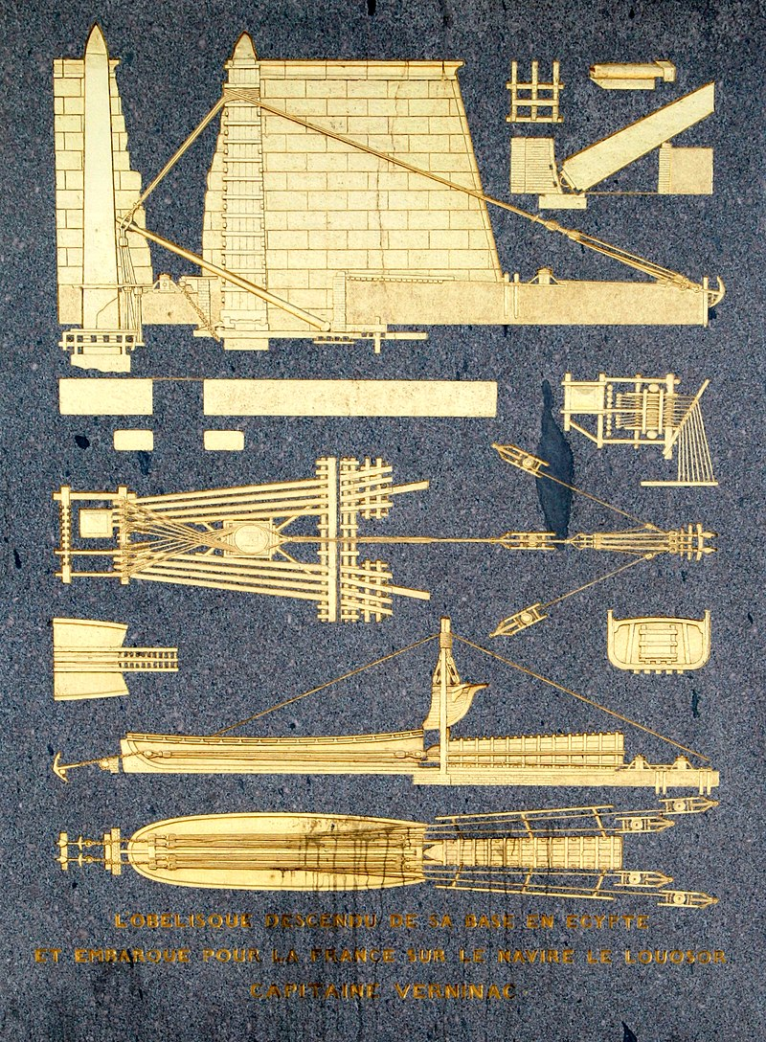
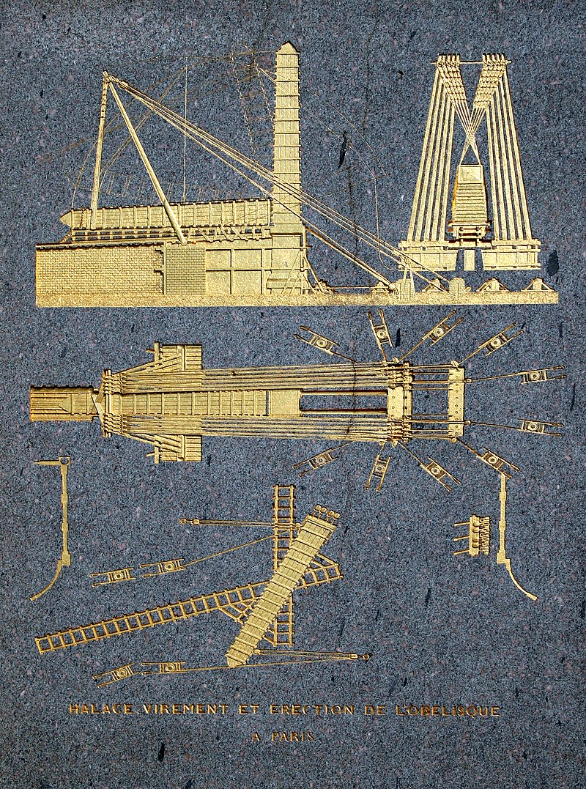
Enlèvement à Louxor
Plaques sur le piédestal de l’Obélisque
Érection à Paris

Slide 20
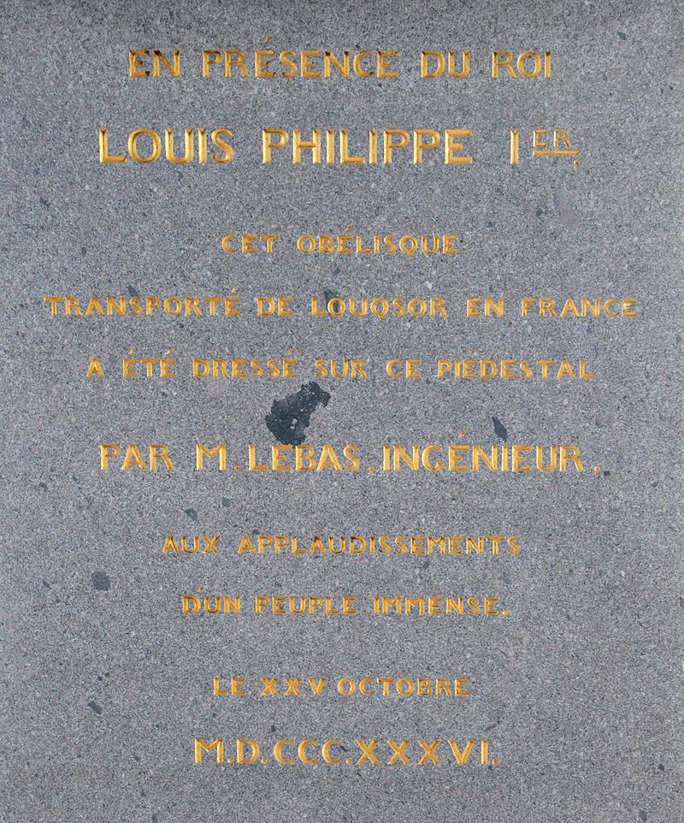
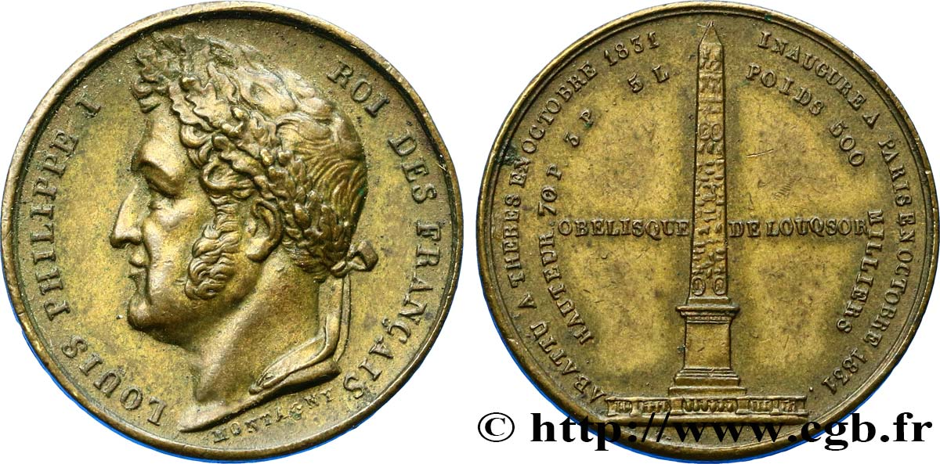

Slide 21
Justin Pascal Angelin (1795-1859) Chirurgien de marine français. Pendant la mission, il soigne l’équipage du Luxor victime du choléra et de la dysenterie. Avec Léon de Joannis, il collecte des spécimens pour le Muséum d’Histoire naturelle à Paris. Il publie ses souvenirs : L’expédition du Louxor ou Relation de la campagne faite dans la Thébaïde pour en rapporter l’obélisque occidental de Thèbes (1833).
Jean-François Champollion (1790-1832) Égyptologue français. Grâce à une copie de la pierre de Rosette, il est le premier à déchiffrer les hiéroglyphes égyptiens (1822). En 1826, il est nommé conservateur des Antiquités égyptiennes au musée du Louvre. À la tête d’une expédition scientifique (1828-1829), il parcourt le Nil et est fasciné par les obélisques de Louxor. Il convainc les autorités françaises de leur grand intérêt historique. De retour à Paris, il enseigne les langues orientales au Collège de France. Il publie de nombreux ouvrages dont ses Lettres écrites d’Égypte et de Nubie (1828).
Jacques Hittorff (1792-1867) Architecte français, d’origine allemande. Élève de Charles Percier (1764-1838), il termine l’église Saint-Vincent de Paul (1830). En 1832, il est chargé de concevoir les nouveaux plans de la place de la Concorde, afin d’y installer l’obélisque. Il publie un Précis sur les pyramidions en bronze doré employés par les anciens Egypte.
Raymond de Verninac Saint-Maur (1794-1873) Officier de marine français. En 1829, il dirige l’Astrolabe à bord duquel Champollion revient d’Égypte. L’égyptologue propose son nom au ministre de la Marine pour le commandement du Luxor. Il réussit la délicate mission de transporter l’obélisque jusqu’à Paris (1831-1833) puis publie le récit de l’expédition sous le titre Le voyage du Luxor en Égypte (1834). De juillet à décembre 1848, il est nommé ministre de la Marine.
Jean-Baptiste Apollinaire Lebas (1797-1873) Ingénieur français, du Génie maritime. Il est chargé de coordonner les travaux de transfert de l’obélisque de Louxor jusqu’à son installation sur la place de la Concorde, le 25 octobre 1836. Il publie L'Obélisque de Louxor : Histoire de sa translation à Paris (1839). La réussite de l’affaire de l’obélisque lui vaut une immense notoriété. Un mois après, il est nommé conservateur du musée de la Marine alors situé au Louvre. Il le dirige pendant 16 ans.
Isidore Justin Taylor (1789-1879) Critique d’art d’origine irlandaise, conseiller culturel de Charles X qui l’anobli (baron). Avec Quatremère de Quincy et Charles Nodier, il théorise la notion de patrimoine. Ils en publient le premier recueil Voyages pittoresques et romantiques dans l’ancienne France (1820-1878). En janvier 1830, il est chargé de négocier avec Méhémet-Ali pour finaliser le don de l’obélisque à la France. Directeur de la Comédie française, il soutient Victor Hugo au moment de la Bataille d’Hernani (1830).
Léon de Joannis (1803-1868) Officier de marine français. En 1831, il est chargé du commandement en second du Luxor. Sa maîtrise du dessin fait de lui l’illustrateur de l’expédition. De retour à Paris, il publie Campagne pittoresque du Luxor, un récit complété par 18 estampes, gravées par ses soins (1835). Il quitte la Marine en 1845 et prend la direction de l’école des Arts et Métiers d’Angers

Slide 22
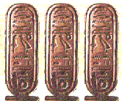
A Bientôt…!!!
Commentaires et images du NET.

